Slide 1
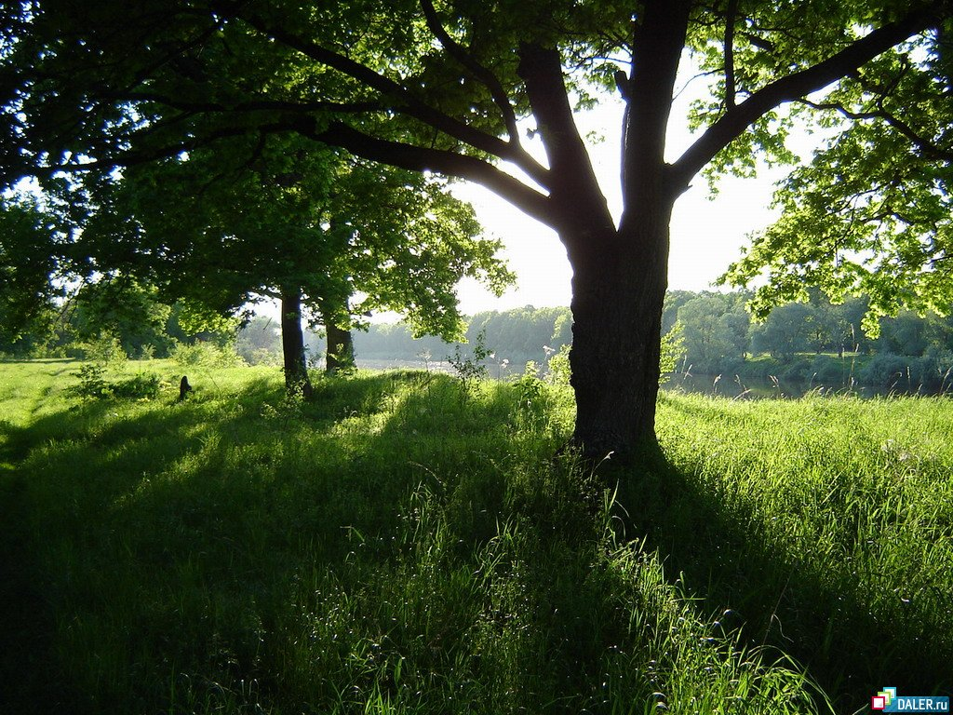
Тема:
«Прогулка в лес»
Участники: дети младшей группы,
воспитатели, родители.
Авторы проекта: Бондаренко Е.С.
Коваленко Н.Е.
Реализация: сентябрь 2008-2009г.

Slide 2
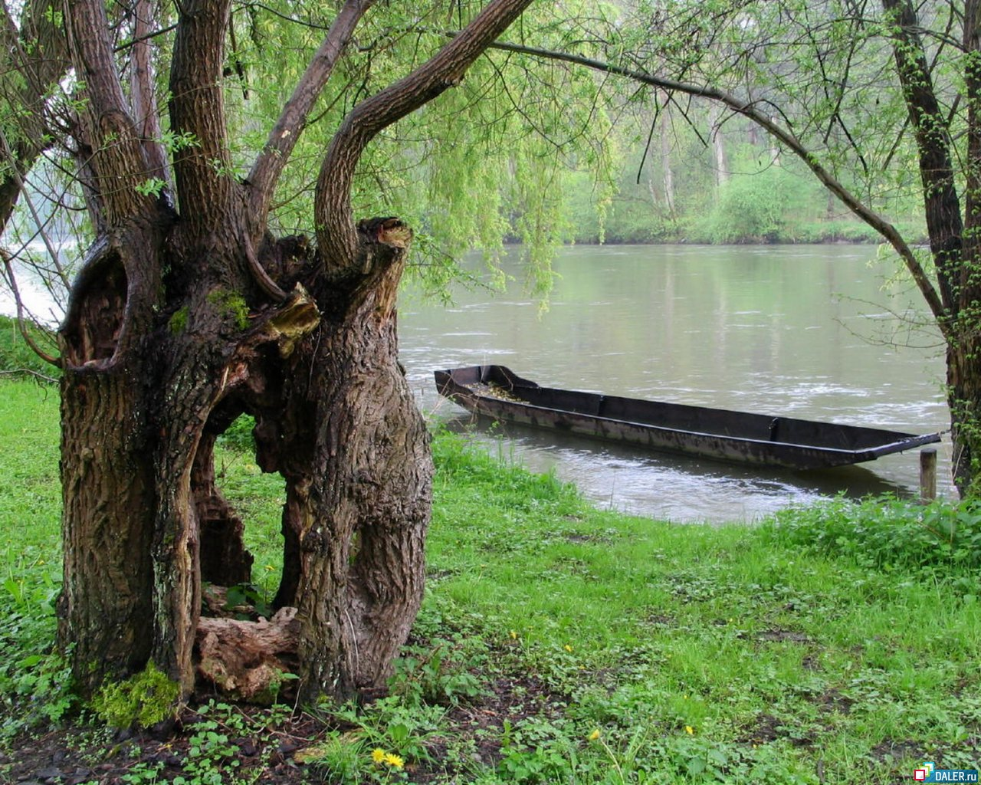
Обоснование:
Экологические проблемы носят глобальный характер и
затрагивают все человечество. Экологическое состояние
нашей планеты и тенденция к его ухудшению требует, от
ныне живущих людей, понимания сложившейся ситуации и сознательного к нему отношения.
Цель:
Познакомить детей с правилами поведения в природном
заповеднике.

Slide 3
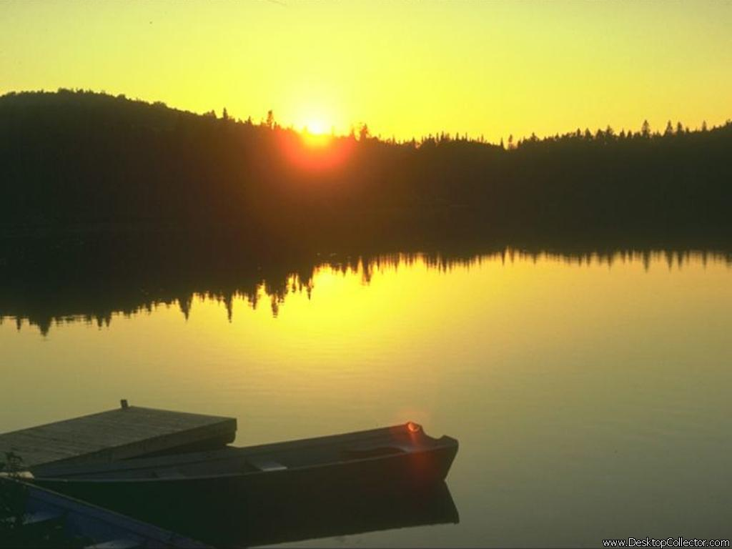
Задачи:
Уточнить представление об экологических запретах, помочь
не только осознать, но и прочувствовать правила поведения
в природе, убедить в необходимости их выполнения.
Развивать наблюдательность, творческое воображение.
Формировать умение правильно вести себя в природе,
бережно относится к ней, видеть ее красоту и неповторимость.

Slide 4
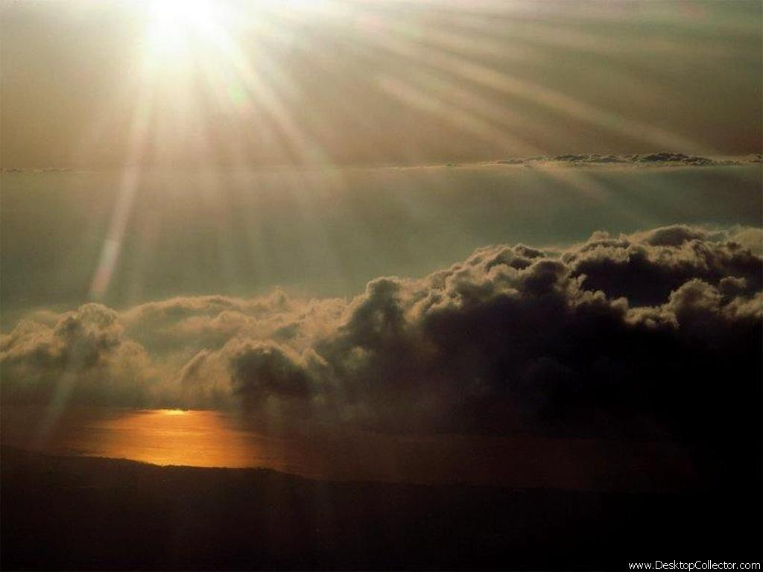
Описание проекта:
Воспитатель направляет детей на поиск решений.
Поиск решений (учить беречь деревья, защищать их).
Решение проблемных ситуаций (дать представление о том,
что ядовитые грибы могут быть полезными; объяснить -
большинство растений прорастает из семян, которые
образуются на месте цветка, сорванный цветок семян не
оставляет).
4. Исследования (учить заботиться о лесных животных и птицах,
закреплять знания правил поведения в природе)

Slide 5
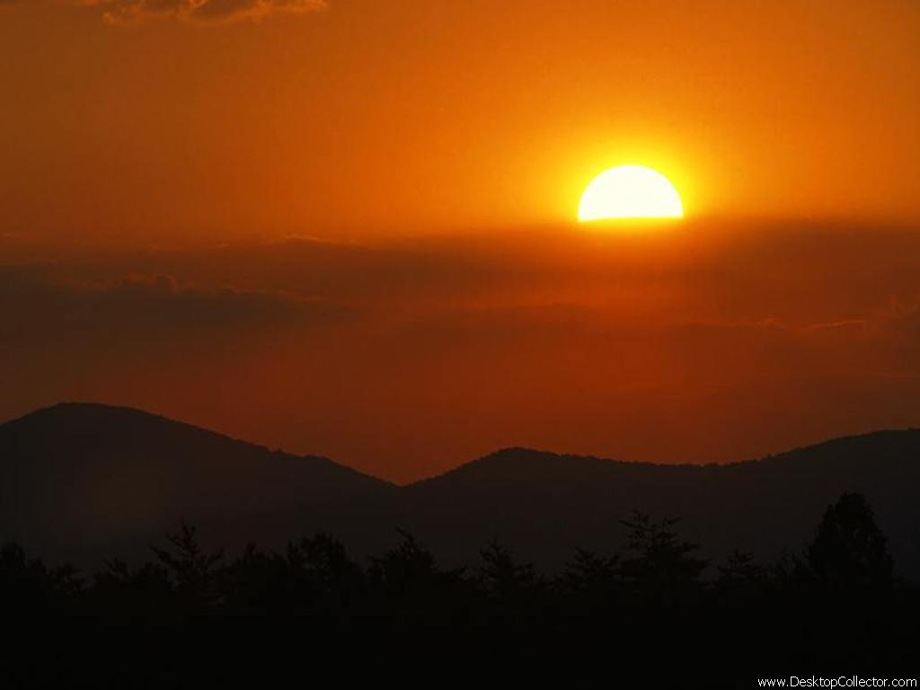
Предполагаемые результаты:
Воспитать у детей бережное отношение ко всему живому,
национальную гордость за свою страну, в которой создана
сеть природных заповедников, где оберегается
первозданность природы. Оставить «добрый след» на земле,
научить своих воспитанников любить природу и приумножать
ее богатства.

